Slide 1
Metody teledetekcyjne w badaniach atmosfery. Wykład 4 Teledetekcja temperatury powierzchni ziemi
Krzysztof Markowicz
kmark@igf.fuw.edu.pl

Slide 2
Metody teledetekcyjne używane w pomiarach temperatury powierzchni ziemi
Wykorzystując zjawisko emisji promieniowania elektromagnetycznego przez powierzchnię ziemi
i atmosferę można wyznaczać wiele wielkości fizycznych:
- temperaturę powierzchni ziemi
- profil temperatury
- wartość i rozkład pary wodnej
- zawartość wody ciekłej
- i inne…
W dalszej części wykładu mowa będzie o promieniowaniu długofalowym oraz mikrofalowym, dla których zaniedbywać będziemy procesy rozpraszania w atmosferze.

Slide 3
Wykres obrazuje obserwowane na górnej granicy atmosfery (TOA) promieniowanie długofalowe opuszczające atmosferę.

Slide 4
Widoczny jest wpływ poszczególnych gazów atmosferycznych na kształt promieniowania elektromagnetycznego, np. emisja w paśmie 9.6 m (pasmo absorpcyjne ozonu) sprawia, że promieniowanie na TOA jest takie jak od ciała doskonale czarnego o temperaturze około 250 K.
Charakterystyczny pik w środku pasma 9.6 czy 15 μm świadczy o wzroście temperatury z wysokością w stratosferze.
Ważnym z punktu widzenia teledetekcji jest obszar okna atmosferycznego 800-1000 cm⁻¹, gdzie atmosfera pozbawiona chmur, jest praktyczne transparentna z wyjątkiem pasma ozonu. Obszar ten jest używany do wyznaczania temperatury powierzchni ziemi oraz własności optycznych chmur.

Slide 5
Teoria transferu promieniowania długofalowego (bez rozpraszania)
Emisyjny przyrost radiancji na drodze ds wynosi:
gdzie J jest funkcją źródłową. W dolnej atmosferze, gdzie występuje równowaga (quasirównowaga) termodynamiczna funkcja źródłowa jest równa funkcji Plancka B. Całkowita zmiana radiancji na drodze ds wynosi
Zaniedbując efekty rozpraszania równanie transferu promieniowania ma postać:

Slide 6
Radiancja promieniowania długofalowego jest funkcją rozkładu absorbera wzdłuż drogi promieniowania (k) oraz rozkładu temperatury (wielkość B)
Zamieniając zmienne na grubość optyczną
a następnie mnożąc równanie transferu przez czynnik wykładniczy otrzymujemy
Całkowanie wzdłuż drogi s prowadzi do wzoru

Slide 7
Pierwszy człon (czynnik powierzchniowy) wzoru opisuje osłabienie promieniowania wyemitowanego przez powierzchnie ziemi. Dzięki niemu można wyznaczyć temperaturę powierzchni ziemi.
Drugi człon (czynnik atmosferyczny) opisuje emisje promieniowania w czasie jego drogi w atmosferze. Umożliwia wyznaczenie profilu pionowego temperatury.
Często w zastosowaniach teledetekcyjnych zakłada się horyzontalną jednorodność oraz przybliżenie płasko-równolegle co związane jest z relacją:

Slide 8
Zapisujemy radiancję promieniowania skierowanego do góry w postaci:
gdzie τ* oznacza grubość optyczną na powierzchni ziemi
0<μ<1
Radiancja promieniowania skierowanego w dół:
-1<μ<0

Slide 9
Przykłady
Atmosfera izotermiczna B=B_{o}=const.
Radiancja od nieboskłonu na powierzchni ziemi na postać:
gdzie założyliśmy, że na górnej granicy atmosfery promieniowania długofalowego kosmosu jest zaniedbywalnie małe (I(τ=0,-μ)=0)
Z równania wynika, że radiancja jest najmniejsza w kierunku zenitu i rośnie w kierunku horyzontu. Wynika to z faktu, że warstwa efektywnej emisji obniża się ze wzrostem kąta zenitalnego (dłuższa droga w atmosferze). Zjawisko to nosi nazwę pojaśnienia horyzontalnego (limb brightening)

Slide 10
Rozważmy ten sam przypadek jednak tym razem na górnej granicy atmosfery
Radiancja dochodzącą do satelity jest stała i nie zależy od kąta zenitalnego obserwacji. Wynika to z faktu, że cześć promieniowania emitowanego przez powierzchnie ziemi w atmosferze jest dokładnie kompensowana przez emisje atmosfery.
Grubość optyczna jest kluczowym parametrem, który zależy od profilu gazów zawartych w atmosferze
Musimy znaleźć technikę odróżniania przyczynku atmosferycznego od wpływu powierzchni ziemi.

Slide 11
Przykład 2.
Niech B_{o} i B* będą odpowiednio funkcjami Plancka na górnej granicy atmosfery i powierzchni ziemi. Zakładamy, że funkcja Plancka w atmosferze zależy liniowo od grubości optycznej
Radiancja na powierzchni ziemi ma postać
Ze wzoru wynika wzrost radiancji w kierunku horyzontu.
Radiancja na górnej granicy atmosfery ma postać

Slide 12
Radiancja w tym przypadku nie jest już izotropowa
i zmniejsza się gdy instrument skanuje w kierunku horyzontu (limb darkening)
Wynika to z faktu, że gdy odchodzimy od nadiru zwiększa się droga optyczna promieniowania emitowanego z powierzchni ziemi. Ulega ono stopniowemu osłabieniu zaś zmniejszająca się z wysokością funkcja Plancka (spadek temperatury) nie jest wstanie równoważyć (poprzez emisje promieniowania) osłabiania promieniowania długofalowego w atmosferze.
Z przedstawionych przykładów wynika, że profil temperatury wpływa na zależności radiancji od kąta zenitalnego
Ponadto radiancja skierowana w górę ma mniejszą kątową zmienność w szczególnie dla długości fali dla której grubość optyczna jest mała.

Slide 13
Teledetekcja temperatury powierzchni ziemi SST
Monitoring SST w skali całego globu jest szalenie istotny w aspekcie zmian klimatycznych
Część danych o SST pochodzi z obserwacji in-situ np. boi czy dryfterów. Jednak gęstości sieci obserwacyjnej w rejonie oceanów pozostawia wiele do życzenia. Półkula południowa ma najrzadszą sieć pomiarową.
Stąd dynamiczny rozwój obserwacji satelitarnych SST w latach 70 oraz 80-tych ubiegłego wieku.

Slide 14
Główna idea pomiarów temperatury opiera się o obserwacje promieniowania długofalowego w oknie atmosferycznym.
W rzeczywistości nawet w tym obszarze atmosfera nie jest nigdy idealnie przeźroczysta i dlatego należy uwzględniać wpływ absorpcji i emisji promieniowania w atmosferze.
W tym celu stosuje się technikę split-window, będącą przybliżeniem wielokanałowym pomiarów radiancji (MCSSST)
Z rozwiązania równania transferu promieniowania mamy
gdzie B(T_{s}) jest emisją ciała doskonale czarnego znajdującego się na powierzchni ziemi, T jest transmisją od powierzchni ziemi do satelity

Slide 15
Emisja atmosfery opisywana jest równaniem
T_{a} jest efektywną temperaturą atmosfery.
W celu wyznaczenia SST musimy wyeliminować wielkość T_{a} przez promieniowania w innym kanale spektralnym. Załóżmy, że mamy pomiary radiancji w dwóch kanałach spektralnych: I₁ oraz I₂
Efektywna temperatura atmosfery w obszarze spektralnym pomiędzy 10.5 a 12.5 μm zmienia się od 0 do 1K. Stąd często możemy zakładać stałą (niezależną od długości fali) wartość T_{a}. Dodatkowo założymy, że zdolność emisyjna powierzchni ziemi wynosi 1 (ciało doskonale czarne)

Slide 16
Rozwijamy funkcję Plancka w szereg Taylora
gdzie pochodna jest liczona dla T=T_{a.} Eliminując wyrażenie
T-T_{a} na podstawie radiancji w dwóch kanałach spektralnych otrzymujemy:
Obserwowaną przez detektor satelitarny radiancję będziemy zapisywać w postaci
I₂=B₂(T_{b,2}) oraz I₁ =B₁(T_{b,1})
gdzie T_{b,2} jest wielkością zwaną temperaturą radiacyjną lub temperaturą jasnościową (brightness temperature)

Slide 17
Stosując związek z rozwinięcia Taylora dla wyrażeń: B₂(T_{b,2}) oraz B₁(T_{b,1}) mamy
równanie z poprzedniej strony
Podstawiając do równania transferu
mamy

Slide 18
Stąd otrzymujemy równanie
Po uproszczeniach mamy:
Eliminujemy wyraz B₁(T_{a}) korzystając z równania:

Slide 20
oznaczmy
Używając oznaczenia temperatury radiacyjnej B dla kanału pierwszego dostajemy ostatecznie

Slide 21
Dla dwóch sąsiednich kanałów spektralnych równanie można zlinearyzować co prowadzi do równania
W praktyce metoda ta jest jednak stosunkowo rzadko używana.
Przyrządy satelitarne do SST
AHRR (Very High Resolution Radiometer) od polowy lat 70-tych na orbicie
AVHRR (Advanced Very High Resolution Radiometer)
Od 1978 4 kanałowy radiometr na NOAA-6
Od 1988 5 kanałowy radiometr na NOAA-11

Slide 22
Dla przyrządu AVHRR stosuje się empiryczne równanie analogiczne do powyższej metody (Multi-Channel SST)
λ₄=10.3-11.3 μm, λ₅=11.5-12.5 μm
Współczynniki a i b dobierane są empirycznie poprzez porównanie z pomiarami in-situ.
Porównanie SST mierzone z satelity oraz in-situ jest trudne ze względu na fakt, iż tak zdefiniowana temperatura powierzchni ziemi odnosi się do milimetrowej warstwy (skin temperature) zaś pomiary in-situ prowadzone są w zupełnie inny sposób i odnoszą się do znacznie grubszej warstwy.

Slide 23
AVHRR- NLSST (non-linear SST)
Algorytm oparty jest na wzórze
gdzie SST_{guess} jest pierwszym przybliżeniem zakładanym w pierwszej iteracji. Współczynniki a,b,c,d wyznacza się niezależnie dla dwóch reżimów: T_{b,4} - T_{b,5}<0.7 oraz T_{b,4} –T_{b,5} >0.7
Inne przybliżenie stosowane dla przyrządu ASTR (Along Track Scanning Radiometer). Używane są następujące kanały spektralne: 1.6, 3.7, 10.8, 12.0 μm
współczynniki a_{i} liczone są z dopasowania wyników pomiarów do równania transferu promieniowania

Slide 24
Problemy…
Chmury
Tylko dla obszarów pozbawionych chmur może być wyznaczana temperatura powierzchni ziemi.
2) Zmiany w atmosferze np. aerozol stratosferyczny po wybuchu wulkanu

Slide 25
Walidacja
Względem pomiarów wykonywanych przez statki, boje, dryftery oraz profilatory Argo
Kontrola jakości danych
Korekcja algorytmów

Slide 26
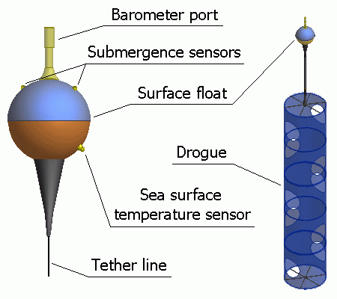
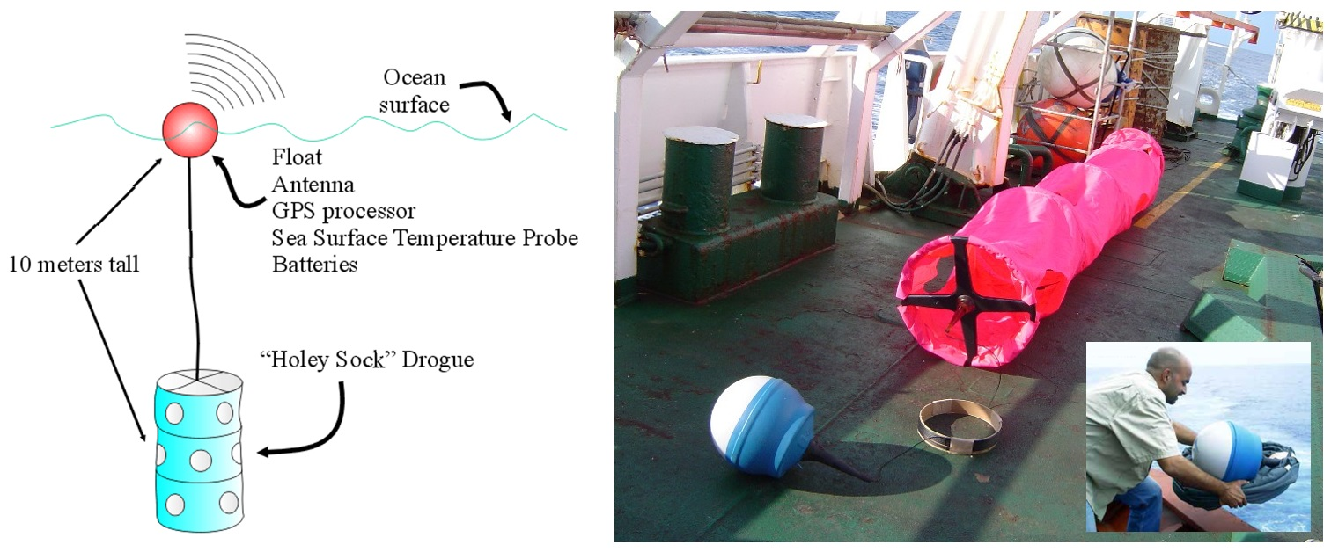
Dryftery
http://www.frm4sts.org/drifter-sst-measurements/

Slide 27
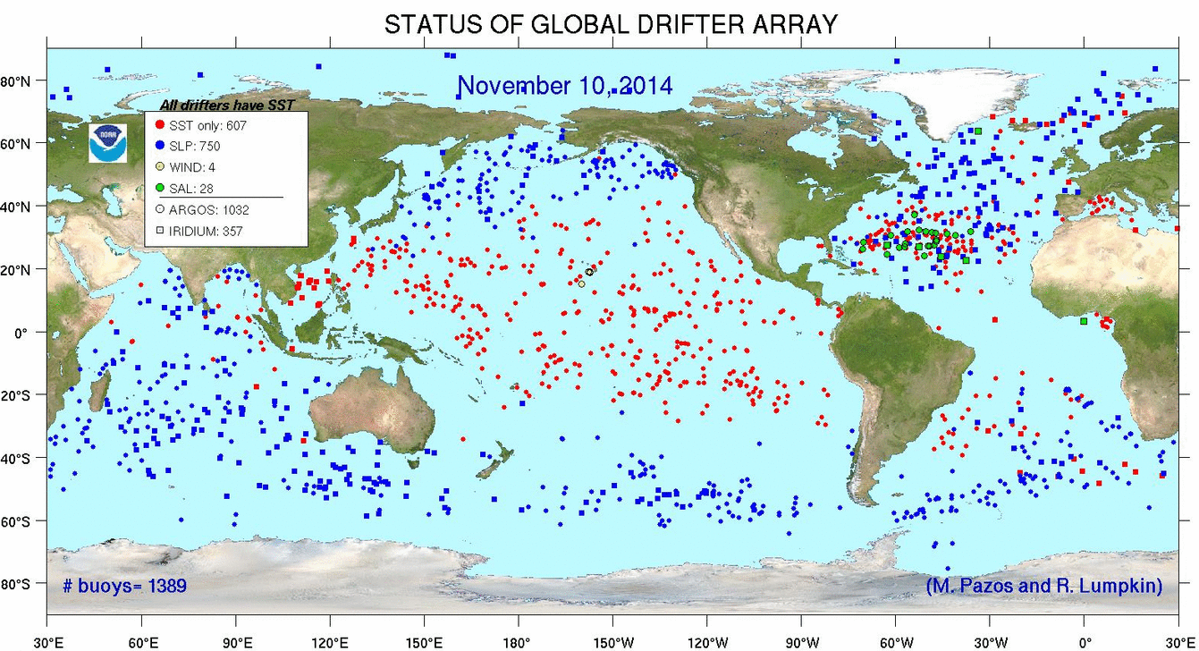

Slide 28
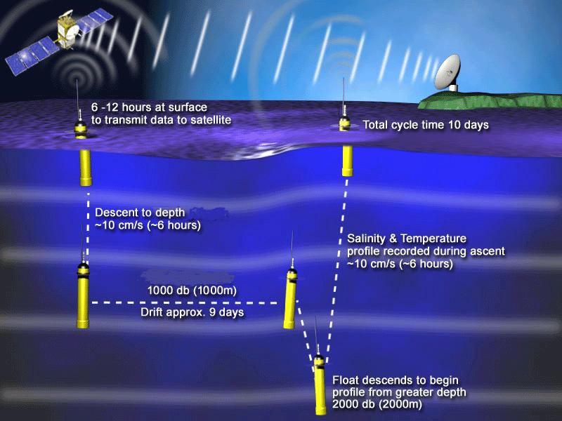
ARGO
http://www.argo.ucsd.edu/

Slide 29
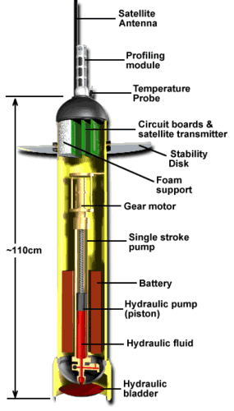
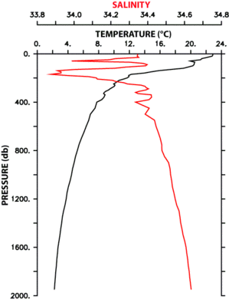
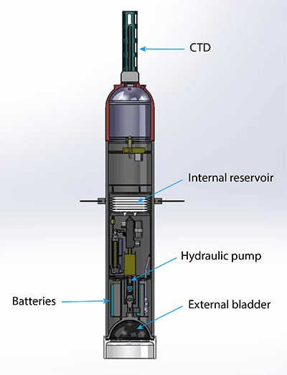
ARGO
http://www.argo.ucsd.edu/

Slide 30
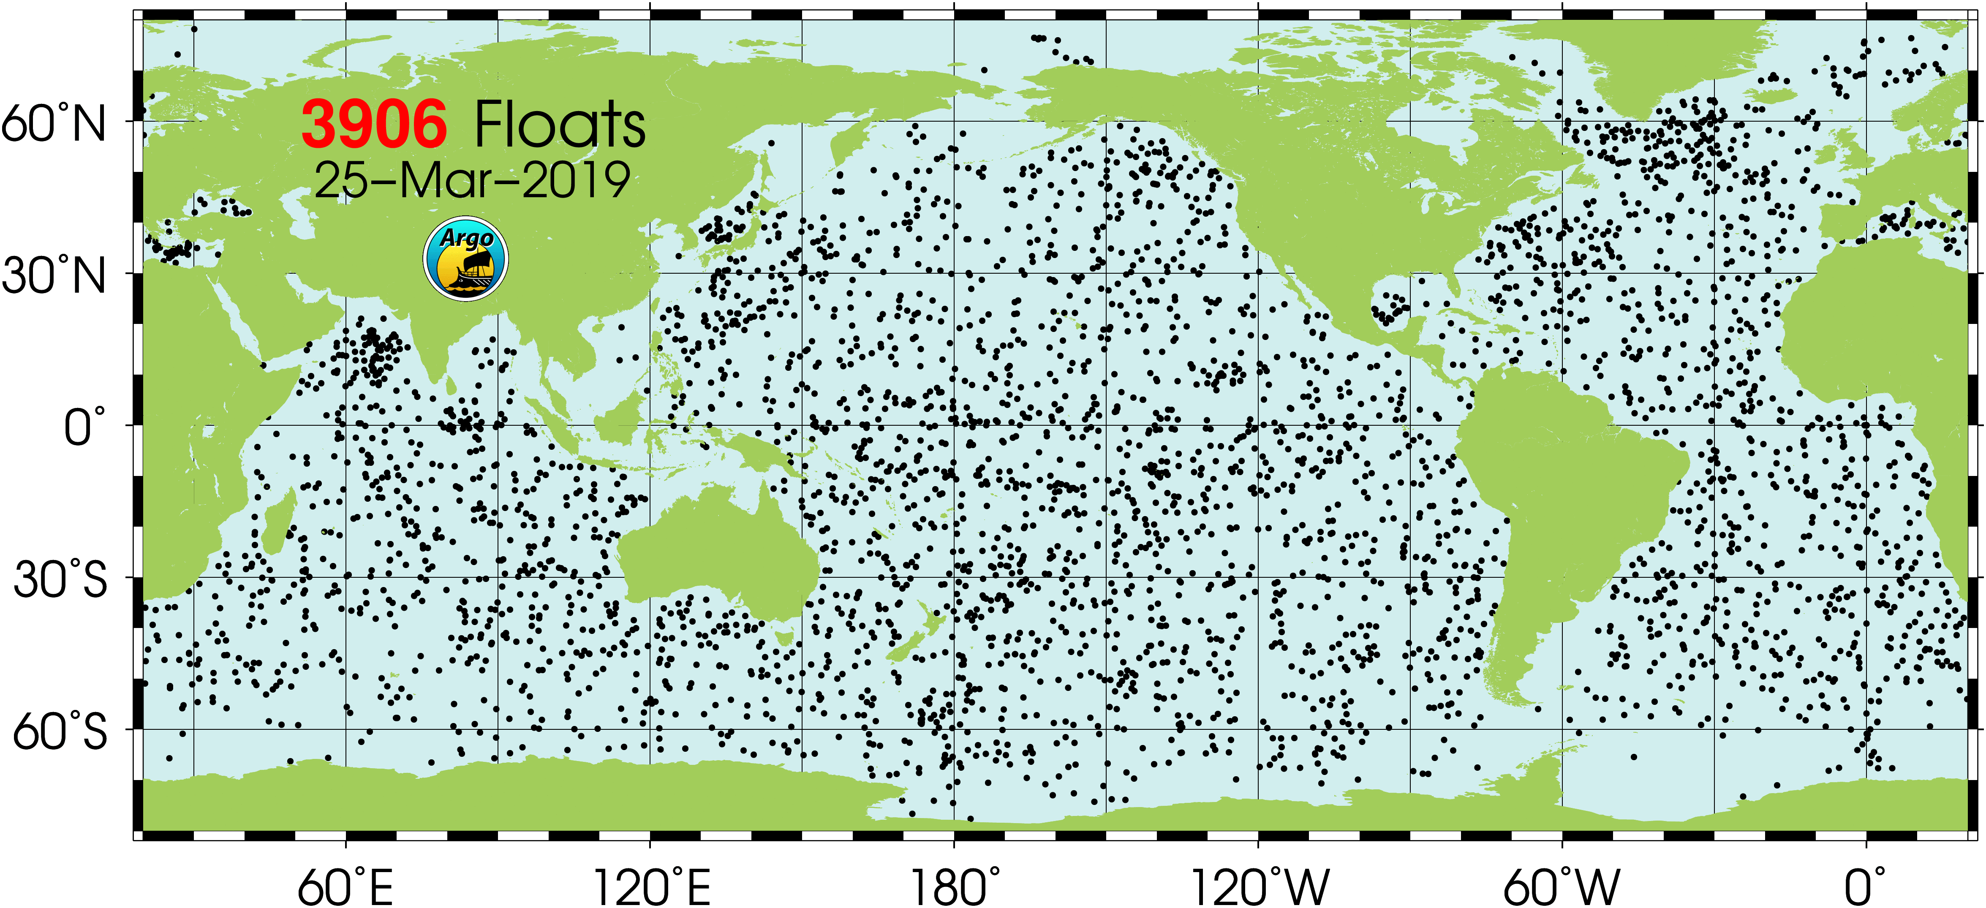
Chwilowe rozmieszczenie profilatorów ARGO

Slide 31
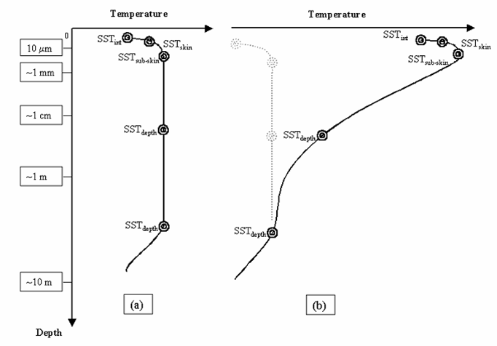
Co to jest SST?
interface SST – temperatura
w warstwie ok. 2 warstw molekuł wody
skin SST – temperatura w warstwie ok. 10 μm (mierzona w zakresie dalekiej podczerwieni)
sub-skin SST – temperatura na głębokości ok. 1 mm (tyle wynosi penetracja mikrofal)
bulk SST, near-surface SST lub SST_{depth} – temperatura na głębokości poniżej 1 cm
Ogrzewanie warstwy powierzchniowej jak również parowanie prowadzi do znacznych zmian w profilu temperatury. W zależności od techniki pomiarowej musimy wprowadzać korekcje do SST.
http://www2.hawaii.edu/~jmaurer/sst/

Slide 32
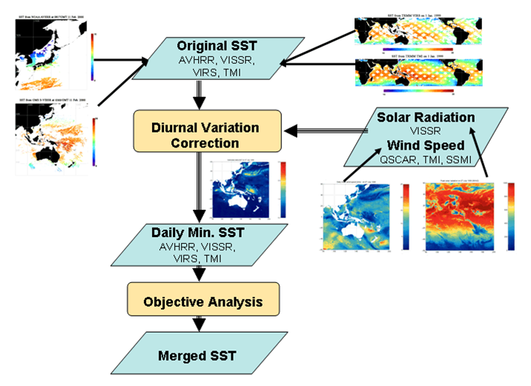
Tworzenie produktów SST
Global Ocean Data Assimilation Experiment (GODAE) High-Resolution SST Pilot Project (GHRSST-PP)

Slide 33
Detektory stosowane do pomiarów SST w dalekiej podczerwieni
Advanced Very High Resolution Radiometer (AVHRR)
Along-Track Scanning Radiometer (ATSR) na ERS-2 oraz na GOES
Moderate Resolution Imaging Spectroradiometer (MODIS)
SEVIRI na MSG

Slide 34
Detektory mikrofalowe
Electrically Scanning Microwave Radiometer (ESMR) on Nimbus 5 (1973-1976)
Scanning Multichannel Microwave Radiometer (SMMR) on SeaSat (1978) & Nimbus 7 (1978-1987).
Special Sensor Microwave Imager (SSM/I) on DMSP Series (1987 ….) TRMM (Tropical Rainfall Measuring Mission) Microwave Imager (TMI) on TRMM (1998…)
Advanced Microwave Scanning Radiometer (AMSR-E) on Aqua (2002-2011)
Advanced Microwave Scanning Radiometer (AMSR) on Midori (2002-2003) Special Sensor Microwave Imager/Sounder (SSMIS) on DMSP F-16 (2005….)
Advanced Technology Microwave Scanner (ATMS) on NPP (2011…)
Advanced Microwave Scanning Radiometer-2 (AMSR-2) on GCOM-W (2012…)

Slide 35
Przykładowe wyniki pomiarów

Slide 38
Zmiany SST związane z oscylacją ENSO

Slide 39
Zmiany czasowe SST w strefie równikowej Pacyfiku

Slide 40
Dostęp do danych
Reynolds SST Analysis http://www.nhc.noaa.gov/sst/
NOAA Optimum Interpolation (OI) Sea Surface Temperature (SST) V2 https://www.esrl.noaa.gov/psd/data/gridded/data.noaa.oisst.v2.html
Latest Multi-Product Ensemble (GMPE)
https://www.ghrsst.org/latest-sst-map/
MODIS https://modis.gsfc.nasa.gov/data/dataprod/dataproducts.php?MOD_NUMBER=28

Slide 41
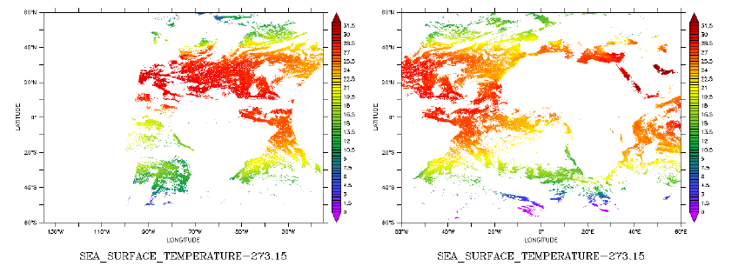
SST z detektora SEVIRI (MSG)
stałe: a,b,c,d,e,f,g wyznacza się na podstawie regresji liniowej.

Slide 42
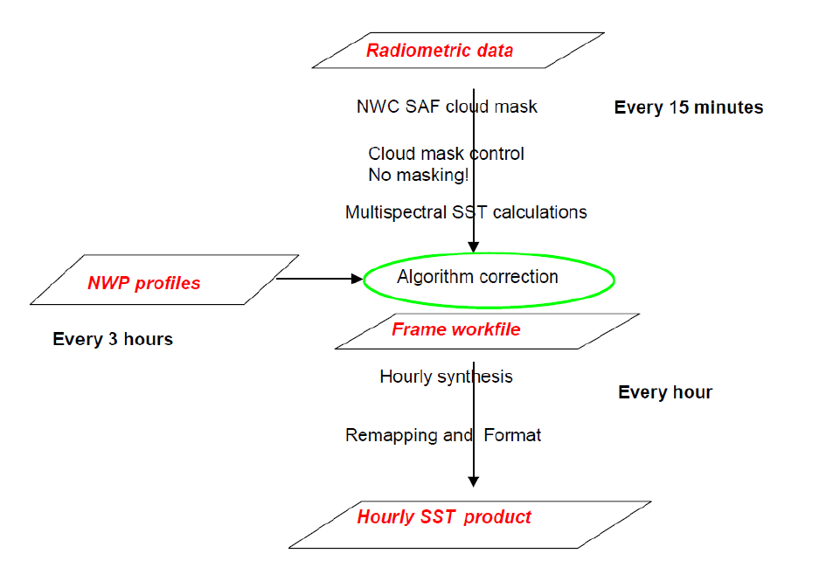

Slide 43
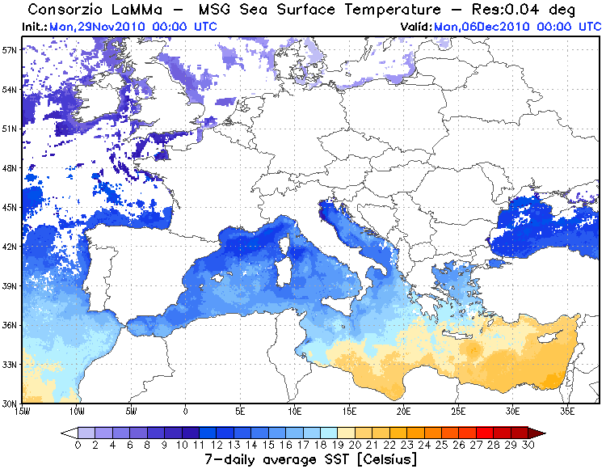

Slide 44
Ograniczenia
Stwierdzono systematyczne błędy SST w stosunku do danych z dryfterów w różnych rejonach geograficznych i podczas różnych sezonów (Merchant et al, 2009) ale również w stosunku do detektorów AMSR-E (Advanced Microwave Scanning Radiometer) i AATSR (Track Scanning Radiometer).
Są one wynikiem błędów w nieliniowej metody „split window”.

Slide 45
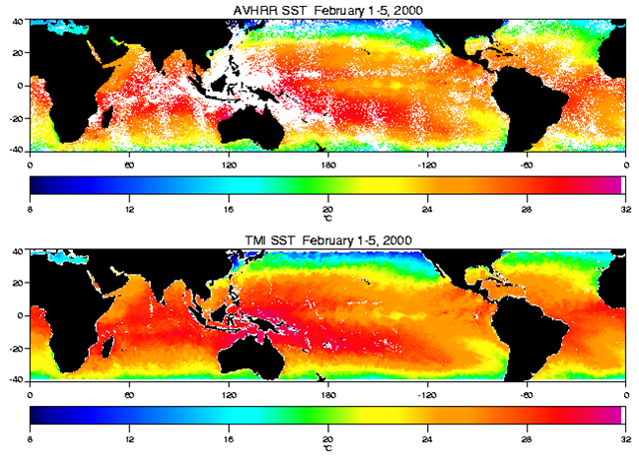
Porównanie SST z AVHRR i TMI
W przypadku czujnika mikrofalowego chmury nie stanowią problemu w wyznaczaniu SST.

Slide 46
Pomiar temperatury powierzchni lądu (LST)
Stosowane algorytmy są bardzo zbliżone do metod stosowanych przy SST.
Ogólna postać metody opiera się o technikę „split-window”
Zdolność emisyjna jest szacowna na podstawie rodzaju podłoża.
Należy jednak pamiętać, że rodzaj podłoża może znacząco zmieniać się w obrębie piksela jak również własności optyczne podłoże ze względu na stan wegetacji, pokrywę śnieżną czy wilgotność powierzchni ziemi.
Więcej na temat algorytmów:
https://sentinel.esa.int/documents/247904/349589/SLSTR_Level-2_LST_ATBD.pdf

Slide 47
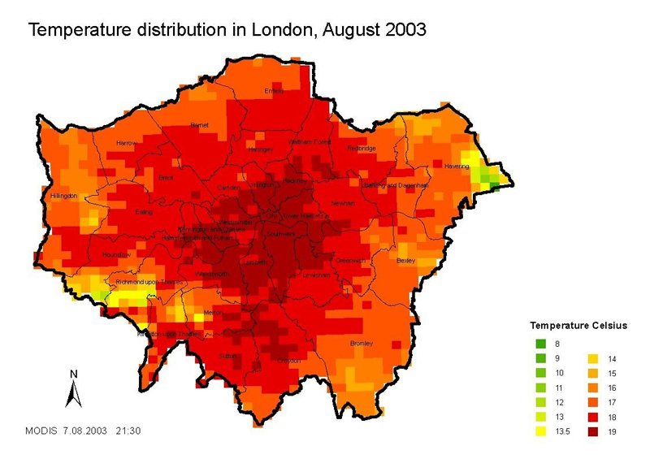
Satellite-based measurements of nighttime land surface temperatures in New Delhi show an urban heat island of up to 5 degrees Celsius in the city center, indicating less nighttime cooling with implications for health. (Source: NASA MODIS Aqua)

